Slide 1
クラウド側・基盤 LoRA 更新方式の比較（Lpred 段階） surrogate適応情報を用いた基盤モデル更新
7月17日報告会
吉村 有生
名古屋大学
情報学研究科
知能システム学専攻 1年

Slide 2
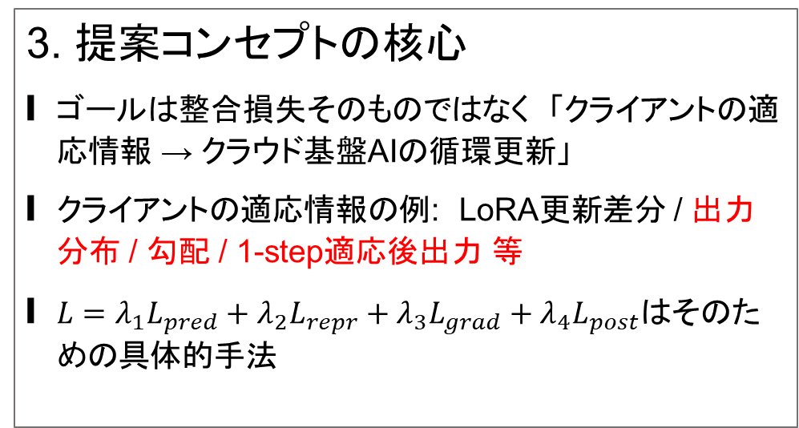
1. 背景・目的
実世界は絶えず変化する
高性能な基盤モデルをエッジで動かすのは、計算・通信リソースの限界から極めて困難。
エッジの成果をクラウドの基盤モデルに効率よく統合する。
2. 本研究の提案
【従来の連合学習】
「出力（予測結果）の一致」に終始していた
【提案】
「学習の仕方（適応ダイナミクス）の一致」を目指す（Adaptation Consistency）
3. 提案コンセプトの核心
ゴールは整合損失そのものではなく 「クライアントの適応情報 → クラウド基盤AIの循環更新」
クライアントの適応情報の例: LoRA更新差分 / 出力分布 / 勾配 / 1-step適応後出力 等
$L=λ_{1}L_{pred}+λ_{2}L_{repr}+λ_{3}L_{grad}+λ_{4}L_{post}$はそのための具体的手法
4. 期待される成果
① 危険の早期・高精度検知
（事故の数秒前に危険を察知・説明する）
② 継続学習における忘却抑制
新しい環境を学んでも、過去の知識を忘れない）
③ 優れた計算・通信効率
（エッジ側のリソースを最小限に抑える）

Slide 3
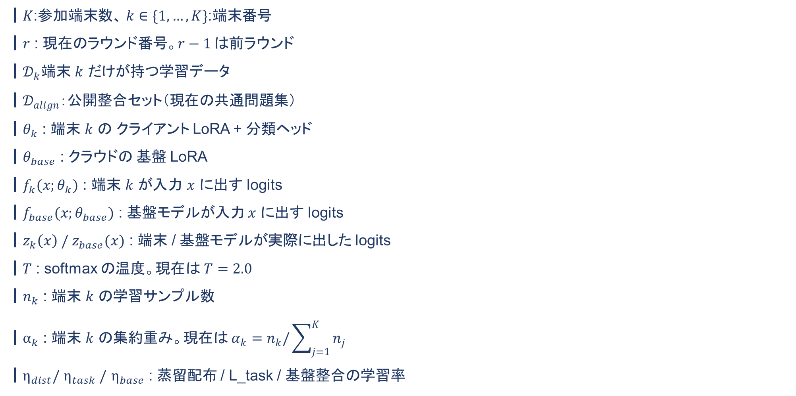
変数
$K$:参加端末数、 $k∈\{1,…,K\}$:端末番号
$r$ : 現在のラウンド番号。$r−1$ は前ラウンド
$𝒟_{k}$端末 $k$ だけが持つ学習データ
$𝒟_{align}：$公開整合セット（現在の共通問題集）
$θ_{k}$ : 端末 $k$ の クライアント LoRA + 分類ヘッド
$θ_{base}$ : クラウドの 基盤 LoRA
$f_{k}(x;θ_{k})$ : 端末 $k$ が入力 $x$ に出す logits
$f_{base}(x;θ_{base})$ : 基盤モデルが入力 $x$ に出す logits
$z_{k}\left(x\right) /{ z}_{base}(x)$ : 端末 / 基盤モデルが実際に出した logits
$T$ : softmax の温度。現在は $T=2.0$
$n_{k}$ ​: 端末 $k$ の学習サンプル数
$α_{k}$ : 端末 $k$ の集約重み。現在は $α_{k}=n_{k}/\sum_{j=1}^{K}{n_{j}}$
$η_{dist}/$ $η_{task} /$ $η_{base}$ : 蒸留配布 / L_task / 基盤整合の学習率

Slide 4
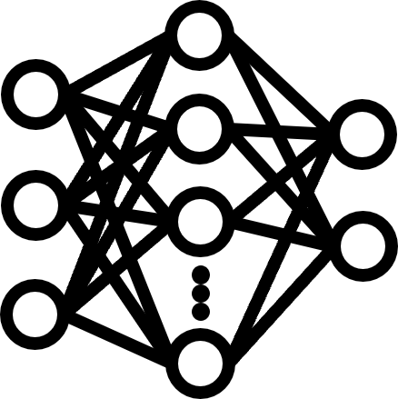
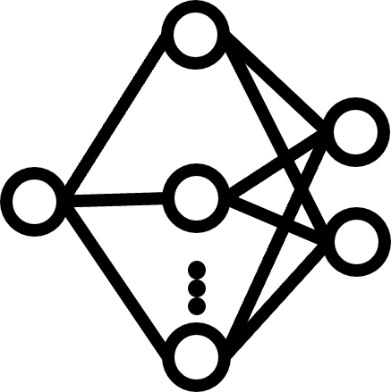






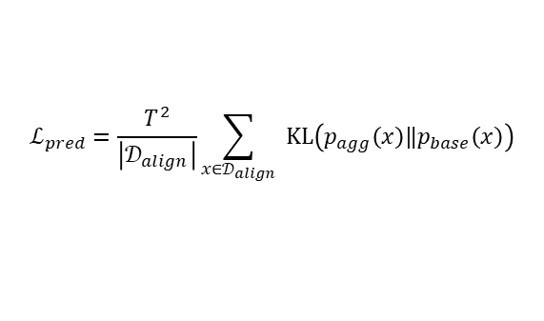






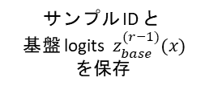

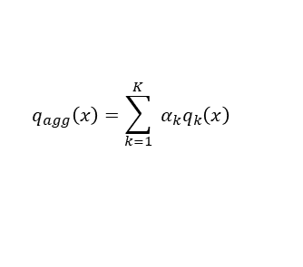

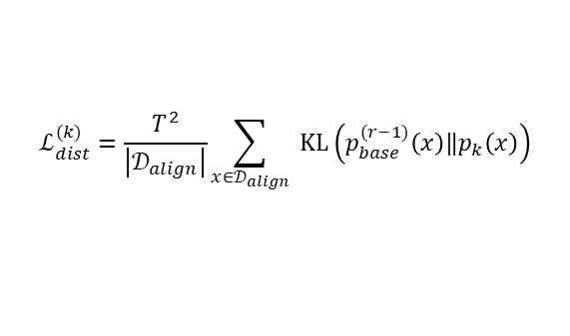
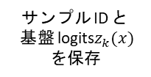
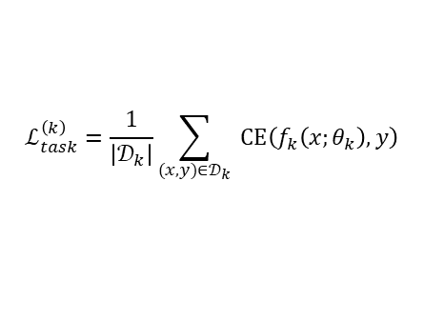



現在の基本処理フロー
基盤
5.集約
6.クラウド基盤整合
1.還元用の知識を保存
前向き推論
各$z_{k}\left(x\right)$から重み付き平均により集約分布を作成
前向き推論
サンプル ID と
基盤 logits $z_{base}(x)$を保存
サンプル ID と
基盤 logits ${ z}_{base}^{(r−1)}(x)$を保存
$$q_{k}\left(x\right)=softmax\left(z_{k}\left(x\right)\right)$$
更新済み
基盤モデル
＋基盤LoRA
更新済み
基盤モデル
＋基盤LoRA
$$q_{agg}\left(x\right)=\sum_{k=1}^{K}{ }α_{k}q_{k}\left(x\right)$$
公開整合セットの各サンプル
$$x∈𝒟_{align}$$
公開整合セットの各サンプル
$$x∈𝒟_{align}$$
$$z_{agg}\left(x\right)=\log{q_{agg}}\left(x\right)$$
KL(teacher || 基盤モデル) × T²により Lpred を計算する。
サンプル ID と${ z}_{base}^{\left(r−1\right)}\left(x\right)$を送信
$$ℒ_{pred}=\frac{T^{2}}{\left|𝒟_{align}\right|}\sum_{x∈𝒟_{align}}{ }KL\left(p_{agg}\left(x\right)\left\|p_{base}\left(x\right)\right.\right)$$
2.蒸留配布の$p_{base}^{(r−1)}\left(x\right)に$利用
サンプル ID と$z_{agg}\left(x\right)$を送信
6.クラウド基盤整合$p_{base}^{(r−1)}\left(x\right)に$利用
基盤 LoRA $θ_{base}の更新$
クライアント
$$k$$
$$z_{k}\left(x\right)$$
3.端末学習(L_task)
$$θ_{base}^{\left(r\right)}← \text{Optimizer} \left(θ_{base}^{(r−1)},∇_{θ_{base}^{(r−1)}}ℒ_{pred};η_{base}\right)$$
2.蒸留配布
前向き推論
端末固有データ $(x,y)∈𝒟_{k}$
サンプル ID と
基盤 logits$z_{k}(x)$
を保存
予測と正解ラベル $y$ の差を L_task で測る。
7.次ラウンドへ
Surrogateモデル
＋クライアントLoRA
$$ℒ_{task}^{\left(k\right)}=\frac{1}{\left|𝒟_{k}\right|}\sum_{(x,y)∈𝒟_{k}}{ }CE\left(f_{k}\left(x;θ_{k}\right),y\right)$$
公開整合セットの
各サンプル
$$x∈𝒟_{align}$$
新規性
基盤モデルを中心とした循環更新
複数の適応情報を使った基盤 LoRA更新
重み平均と共有整合データへの依存除去
KL(基盤モデル || 端末モデル) × T²により Ldist を計算する。
クライアント LoRA + 分類ヘッド $θ_{k}の更新$
$$ℒ_{dist}^{(k)}=\frac{T^{2}}{\left|𝒟_{align}\right|}\sum_{x∈𝒟_{align}}{ }KL\left(p_{base}^{(r−1)}\left(x\right)\left\|p_{k}\left(x\right)\right.\right)$$
$$x∈𝒟_{align}$$
を用いた前向き推論
勾配情報
Logits
差分LoRA
クライアント LoRA + 分類ヘッド $θ_{k}の更新$
3.端末学習(L_task)で利用
4.適応情報送信

Slide 5
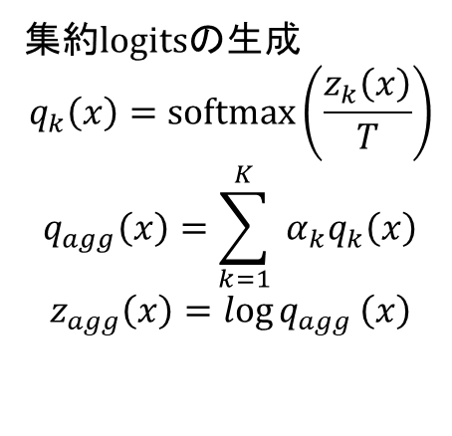
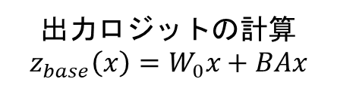

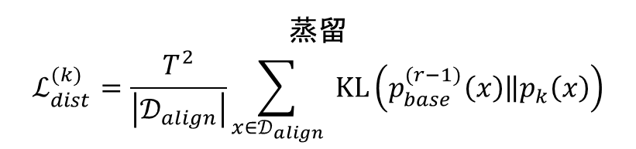
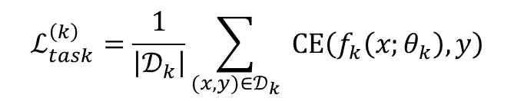
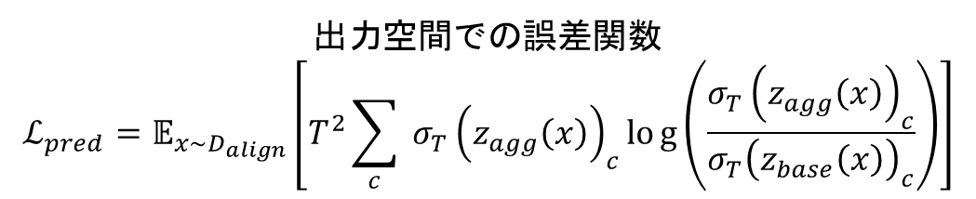
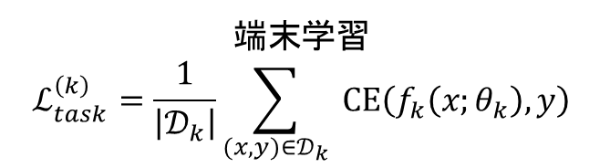
基盤側
クライアント側
出力ロジットの計算
$$z_{base}\left(x\right)=W_{0}x+BAx$$
端末学習
$$ℒ_{task}^{\left(k\right)}=\frac{1}{\left|𝒟_{k}\right|}\sum_{(x,y)∈𝒟_{k}}{ }CE\left(f_{k}\left(x;θ_{k}\right),y\right)$$
出力空間での誤差関数
$$ℒ_{pred}=𝔼_{x∼D_{align}}\left[T^{2}\sum_{c}{ }σ_{T}{\left(z_{agg}\left(x\right)\right)}_{c}log\left(\frac{σ_{T}{\left(z_{agg}\left(x\right)\right)}_{c}}{σ_{T}{\left(z_{base}\left(x\right)\right)}_{c}}\right)\right]$$
$$ℒ_{task}^{\left(k\right)}=\frac{1}{\left|𝒟_{k}\right|}\sum_{(x,y)∈𝒟_{k}}{ }CE\left(f_{k}\left(x;θ_{k}\right),y\right)$$
集約logitsの生成
$$q_{k}\left(x\right)=softmax\left(\frac{z_{k}\left(x\right)}{T}\right)$$
$$q_{agg}\left(x\right)=\sum_{k=1}^{K}{ }α_{k}q_{k}\left(x\right)$$
$$z_{agg}\left(x\right)=\log{q_{agg}}\left(x\right)$$
$$x∈𝒟_{align}$$
を用いた前向き推論
蒸留
$$ℒ_{dist}^{(k)}=\frac{T^{2}}{\left|𝒟_{align}\right|}\sum_{x∈𝒟_{align}}{ }KL\left(p_{base}^{(r−1)}\left(x\right)\left\|p_{k}\left(x\right)\right.\right)$$

Slide 6
端末学習のプロセス

Slide 7
前回まではクライアント側で蒸留処理を行っていた．これをやめてサーバー側で蒸留処理を行い，それによって知識を蓄えた新たなLoRAを各クライアントへ渡すことにする．

Slide 8
フローの整理のために新規性を3つ
前回のFedoptの実験は2の新規性につながる。Lpred整合法の課題を見つけるアプローチ

Slide 9
Lpredのoptimizer変更による比較実験
実験結果の比較
勾配情報
Logits
差分LoRA
分類精度
Logitsへの適合度
Client 0
Lgrad
R | ①通常optimizer |  | ②FedAdam型optimizer
 | acc | F1 | acc | F1
1 | 0.600 | 0.600 | 0.600 | 0.600
2 | 0.533 | 0.533 | 0.567 | 0.566
3 | 0.633 | 0.630 | 0.600 | 0.598
R | ①通常optimizer | ②FedAdam型optimizer
 | Lpred | Lpred
1 | 0.0909 | 0.0750
2 | 0.000824 | 0.00114
3 | 0.0232 | 0.0160
端末と基盤 LoRAの
学習する方向を揃える
FedACG
FedOMG
HeteroTune
FedGaLore
Client 1
R | ①通常optimizer |  | ②FedAdam型optimizer
 | acc | F1 | acc | F1
1 | 0.500 | 0.333 | 0.500 | 0.333
2 | 0.600 | 0.524 | 0.600 | 0.524
3 | 0.600 | 0.593 | 0.600 | 0.593
Lpost
追加学習後のモデルの
振る舞いを揃える
教師に近づくことと
正しく分類することは別
（完璧な相関は取れない）
CFeD
Per-FedAVG
FedPTR
pFedMe

Slide 10
先行研究との比較（LgradとLpostを使用した先行研究）
Lgrad
Lpost
端末と基盤 LoRAの学習する方向を揃える
追加学習後のモデルの振る舞いを揃える
FedACG
FedOMG
CFeD
Per-FedAVG
送信情報：モデル更新差分
サーバで行う計算：クライアントの更新差分を平均化し、将来の大域更新方向を先取りしたモデルを配布
送信情報：モデル
サーバで行う計算：モデル差分をFeDAvgで平均化し、複数端末に共通するInvariant Gradient Directionを構成
送信情報：モデル更新差分
サーバで行う計算：集約後の大域モデルを、ローカルモデルと前ラウンドモデルの出力で追加蒸留
送信情報：局所データで「1ステップ適応させた後」のモデルに対するメタ勾配
サーバで行う計算：局所学習後の損失を最小化する
HeteroTune
FedGaLore
FedPTR
pFedMe
送信情報：アダプターの勾配行列
サーバで行う計算：勾配行列に対して、互いの干渉を最小化し直交性とバランスを改善するための制約付き最適化問題を解き、変換された勾配
送信情報：低ランク射影された二次モーメントバッファ
サーバで行う計算：射影行列を再構築しフルパラメータ空間へ逆射影
送信情報：局所学習軌跡
サーバで行う計算： MTT 手法を用いた、実際の学習ダイナミクスの模倣
送信情報：Inner-loopの局所最適化を解いた後の局所勾配
サーバで行う計算：モロー包絡に基づくモデルの更新
先行研究では同一モデル前提がほとんど

Slide 11



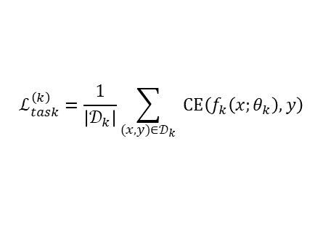
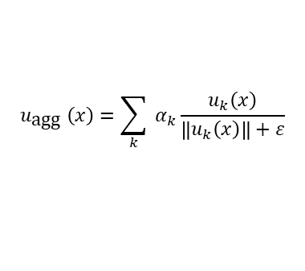

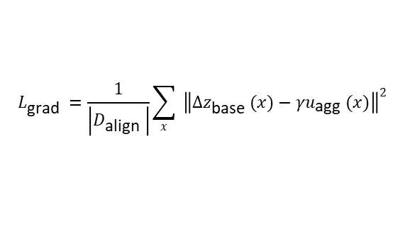





Lgradの基本処理フロー
基盤
5.集約
6.クラウド基盤整合
1.還元用の知識を保存
前向き推論
各$z_{k}\left(x\right)$から重み付き平均により集約分布を作成
前向き推論
サンプル ID と
基盤 logits $z_{base}(x)$を保存
サンプル ID と
基盤 logits ${ z}_{base}^{(r−1)}(x)$を保存
$$z_{agg}\left(x\right)=\log{q_{agg}}\left(x\right)$$
更新済み
基盤モデル
＋基盤LoRA
公開整合セットの各サンプル
$$x∈𝒟_{align}$$
更新済み
基盤モデル
＋基盤LoRA
勾配投影の集約
公開整合セットの各サンプル
$$x∈𝒟_{align}$$
$$u_{\text{agg} }\left(x\right)=\sum_{k}{ }α_{k}\frac{u_{k}\left(x\right)}{\left\|u_{k}\left(x\right)\right\|+ε}$$
KL(teacher || 基盤モデル) × T²により Lpred を計算する。
サンプル ID と${ z}_{base}^{\left(r−1\right)}\left(x\right)$を送信
$$ℒ_{pred}=\frac{T^{2}}{\left|𝒟_{align}\right|}\sum_{x∈𝒟_{align}}{ }KL\left(p_{agg}\left(x\right)\left\|p_{base}\left(x\right)\right.\right)$$
2.蒸留配布の$p_{base}^{(r−1)}\left(x\right)に$利用
サンプル ID と$z_{agg}\left(x\right)$, $u_{\text{agg} }\left(x\right)$を送信
6.クラウド基盤整合$p_{base}^{(r−1)}\left(x\right)に$利用
3B端末の局所学習が示した予測の改善方向と、7B基盤モデルの更新方向が一致するように基盤 LoRAを更新
クライアント
$$k$$
3.端末学習(L_task)
$$Δz_{\text{base} }\left(x\right)=z_{\text{base} }\left(x;θ_{\text{base} }\right)−z_{\text{base} }^{\left(r | 1\right)}\left(x\right)$$
2.蒸留配布
前向き推論
端末固有データ $(x,y)∈𝒟_{k}$
$$L_{\text{grad} }=\frac{1}{\left|D_{\text{align} }\right|}\sum_{x}{ }{\left\|Δz_{\text{base} }(x)−γu_{\text{agg} }(x)\right\|}^{2}$$
サンプル ID と
基盤 logits$z_{k}(x)$
を保存
予測と正解ラベル $y$ の差を L_task で測る。
Surrogateモデル
＋クライアントLoRA
$$ℒ_{task}^{\left(k\right)}=\frac{1}{\left|𝒟_{k}\right|}\sum_{(x,y)∈𝒟_{k}}{ }CE\left(f_{k}\left(x;θ_{k}\right),y\right)$$
公開整合セットの
各サンプル
$$x∈𝒟_{align}$$
クライアント LoRA + 分類ヘッド $θ_{k}の更新$
基盤 LoRA $θ_{base}の更新$
KL(基盤モデル || 端末モデル) × T²により Ldist を計算する。
$$L_{AC}=λ_{\text{pred} }L_{\text{pred} }+λ_{\text{grad} }L_{\text{grad} }$$
$$ℒ_{dist}^{(k)}=\frac{T^{2}}{\left|𝒟_{align}\right|}\sum_{x∈𝒟_{align}}{ }KL\left(p_{base}^{(r−1)}\left(x\right)\left\|p_{k}\left(x\right)\right.\right)$$
勾配情報
$$g_{k}=∇_{θ_{k}}L_{task}^{\left(k\right)}$$
Logits
$$z_{k}\left(x\right)$$
勾配をlogits空間へ投影
$$u_{k}(x)=J_{θ_{k}}z_{k}(x)\left(−\frac{g_{k}}{\left\|g_{k}\right\|}\right)$$
クライアント LoRA + 分類ヘッド $θ_{k}の更新$
3.端末学習(L_task)で利用
4.適応情報送信

Slide 12
新規性3つ
基盤モデルを中心とした
循環更新
複数の適応情報を使った
基盤 LoRA更新
共有整合データへの依存除去

Slide 13

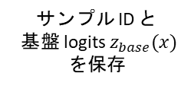







共有整合データに依存しないシステムがなぜ必要なのか
現在
前向き推論
サンプル ID と
基盤 logits $z_{base}(x)$を保存
更新済み
基盤モデル
＋基盤LoRA
公開整合セットの各サンプル
$$x∈𝒟_{align}$$
問題点①
問題点②
固定データが現場を代表するとは限らない
利用環境の変化に追従できない
LoRA更新差分
クラス別件数
logitsや特徴量の統計
プロトタイプ
統計に合わせてクラウドで生成・選択した疑似整合入力
端末の適応情報や統計から、
毎ラウンドの整合対象を構成する
$$r=1$$
$$r=2$$
$$r=3$$
$$r=4…$$
公開整合セット$x∈𝒟_{align}$には
「昼・晴天・都市部」
端末固有データ $(x,y)∈𝒟_{k}$には「夜・雨天・郊外」
端末固有データ $(x,y)∈𝒟_{k}$は変化する
固定された公開整合セットでは、
変化を反映しずらい
Lpredが小さくなっても、端末の実利用環境に対する基盤モデルの性能が向上するとは限らない
※今の設計は各クライアントで
ラウンドのデータの変化はなし

Slide 14
今後の方針
Lpredだけでの整合には限界がある
  提案したやり方（Lpost、Lgrad）で検証を行う
共有整合データの制約を徐々に改善していく
  クライアント側で整合データを
  基盤側でも同じように

